Slide 1
Наукова публікація: поняття, функції, основні види
Фото: https://library.gov.ua/naukova-publikatsiia-mify-ta-realnist /

Slide 2
Питання, які розглядаються
Поняття та функції наукової публікації.
Різновиди наукових публікацій/наукових видань.
Наукова монографія, наукова стаття, тези доповіді.
Реферат, доповідь, книги.
Наукова публікація: міфи та реальність
(https://library.gov.ua/naukova-publikatsiia-mify-ta-realnist/)
Фото: https://ms.detector.media/

Slide 3
1. Поняття та функції наукової публікації
Результати науково-дослідної роботи оформляють не лише у вигляді курсової або дипломної (кваліфікаційної) роботи. Вони узагальнюються також у кандидатських і докторських дисертаціях, авторефератах дисертацій, тезах доповідей, статтях, монографіях, методичних і практичних матеріалах, підручниках, навчальних посібниках тощо.
Наукова публікація – це опублікований опис наукового дослідження, що містить аналіз сутності певної наукової проблеми, методи і результати її дослідження, науково обґрунтовані висновки. Завданням наукових публікацій є знайомити науковий світ з результатами досліджень окремих вчених та груп науковців

Slide 4
Публікація (лат. publicatio – оголошую всенародно, оприлюднюю) – це доведення до загального відома за допомогою преси відповідної інформації (в даному випадку – наукової).
Науковим вважається видання результатів теоретичних або емпіричних досліджень, підготовлених науковцями до публікації, що призначене для фахівців відповідної галузі та наукової роботи.

Slide 5
Головні функції публікацій:
Оприлюднення результатів наукової роботи
Сприяння встановленню пріоритету автора при аналогічних за змістом наукових статтях
Свідчення про особистий внесок дослідника в розробку наукової проблеми
Підтвердження достовірності основних результатів і висновків наукової роботи, її новизни та наукового рівня, оскільки після виходу в світ публікація стає об´єктом вивчення й оцінки широкою науковою громадськістю
Підтвердження факту апробації та впровадження результатів і висновків дисертації
Відображення основного змісту, наукового рівня та новизни дослідження
Забезпечення первинною науковою інформацією суспільства, повідомлення про появу нового наукового знання, передача його у загальне користування

Slide 6
2. Різновиди наукових видань
Результати наукових досліджень подають у вигляді тез доповідей на конференціях, у статтях, монографіях чи дисертаційних роботах, які входять до наукових видань
Видання – основний вид опублікованого, друкованого, поліграфічного документа. Це документ, призначений для поширення в ньому інформації, що пройшов редакційно-видавничу обробку, отриманий друкуванням або тисненням, поліграфічно самостійно оформлений, має вихідні відомості.

Slide 7
Статус наукового видання потребує суворого дотримання вимог видавничого оформлення видання.
Вихідні відомості - сукупність даних, які характеризують видання і призначені для його оформлення, бібліографічної обробки, статистичного обліку й інформування читача.
Вихідні відомості:
відомості про авторів; заголовок видання (назва);
надзаголовні дані; підзаголовні дані;
нумерація; шифр зберігання видання;
індекс УДК; індекс ББК;
авторський знак; макет анотованої каталожної картки;
знак охорони авторського права;
міжнародний стандартний номер (ISBN, ISSN, ISMN)
https://ube.nlu.org.ua/

Slide 8
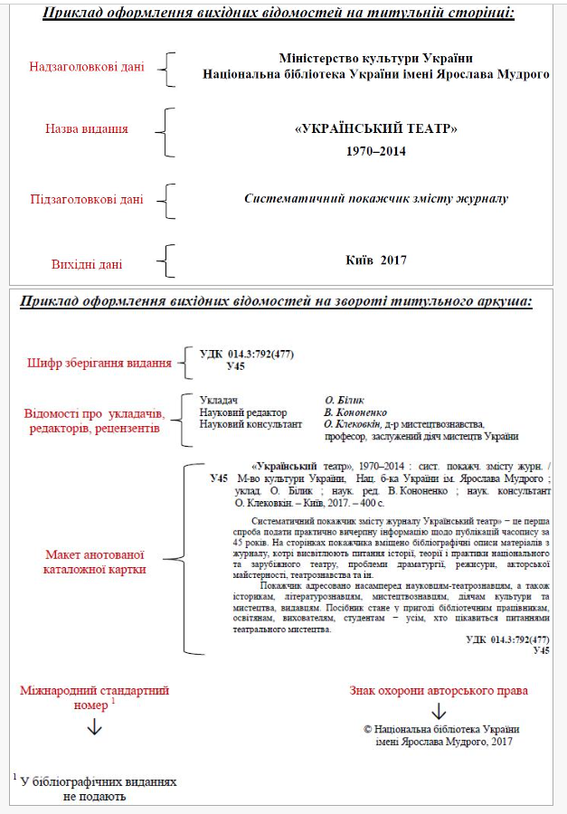
За відсутності титульного аркуша (наприклад, у виданнях малого обсягу) зазначені елементи вихідних відомостей слід подавати на першій сторінці обкладинки чи на суміщеній титульній сторінці.
https://ube.nlu.org.ua/

Slide 9
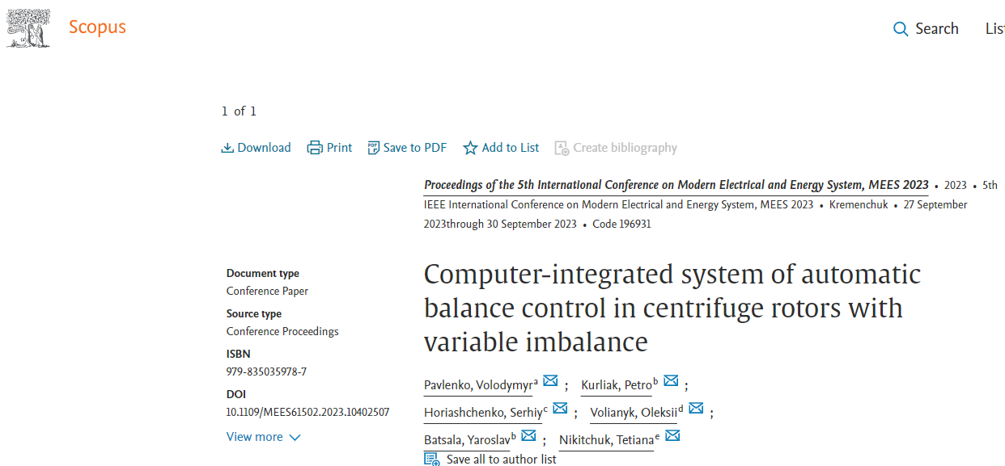
Бібліографічні дані електронного видання, наприклад
https://www.scopus.com/record/display.uri?eid=2-s2.0-85184998095&origin=resultslist

Slide 10
Видання
Серійне
Періодичні
Неперіодичні
За періодичністю
Електронні
Друковані (паперові)
за носієм інформації та матеріалом, на якому її відтворюють

Slide 11
Серед наукових неперіодичних видань можна виділити:
СЕРІЙНЕ – виходить протягом часу, тривалість якого заздалегідь не визначена, як правило, нумерованими чи датованими випусками (томами) з постійною спільною назвою;
НЕПЕРІОДИЧНЕ – виходить одноразово і продовження якого не передбачене;
ПЕРІОДИЧНЕ – виходить через певні проміжки часу, має заздалегідь визначену постійну щорічну кількість і назву нумерованих чи датованих, однотипно оформлених випусків, які не повторюються за змістом (газета, журнал, бюлетень)
книги (книжкове видання обсягом понад 48 сторінок);
брошури (книжкове видання обсягом від 4 до 48 сторінок).
Серед наукових періодичних видань можна виділити:
газета;
журнал;
бюлетень

Slide 12
Різновиди наукових видань
Монографія – наукова праця (книга), присвячена дослідженню однієї теми (проблеми) і належить одному чи декільком авторам
Науковий реферат (автореферат дисертації) – коротке викладення автором змісту наукового дослідження, дисертаційної роботи перед поданням її до захисту
Препринт – коротке письмове викладення однієї наукової праці, що стисло висвітлює її зміст
Тези доповідей, а також матеріали наукових конференцій – неперіодичний збірник підсумків конференції, доповідей, рекомендацій та рішень
Збірники наукових праць або журнали – збірники матеріалів досліджень наукових статей, виконаних у наукових установах, навчальних закладах)

Slide 13
Статті наукового характеру друкуються переважно в збірниках або журналах
Науковий журнал – видання, що містить статті та матеріали досліджень теоретичного чи прикладного характеру і призначений переважно для фахівців певної галузі науки.
Фото: https://kpi.ua/biomedtech
Фото: https://pt.nure.ua/wp-content/uploads/2023/12/PT-132-2023-mini_.pdf

Slide 14
Фото: https://fbmi.kpi.ua/scientific-journals/
Фото: https://nti.ukrintei.ua/
https://kntu.net.ua/ukr/IInformacijni-resursi/Elektronna-biblioteka-HNTU/Periodichni-vidannya-HNTU/Biomedichna-inzheneriya-ta-elektronika-arhiv/IInformaciya-pro-zhurnal

Slide 15
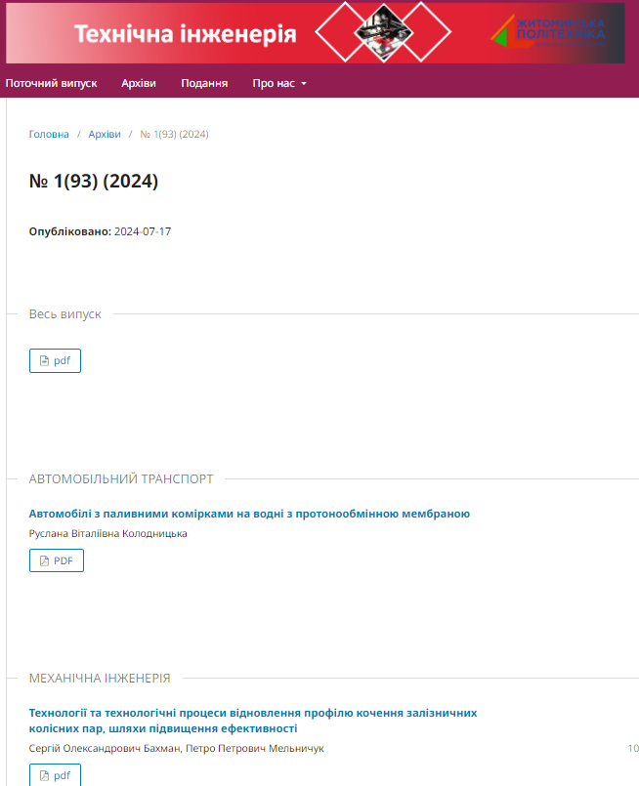
Вісник Житомирської політехніки
http://ten.ztu.edu.ua/issue/view/18180

Slide 16
3. Наукова монографія, наукова стаття, тези доповіді
Монографія – це наукова праця, яка містить повне або поглиблене дослідження однієї проблеми чи теми, що належить одному або декільком авторам.
Є два види монографій: наукові і практичні.
Наукова монографія – це науково-дослідницька праця, предметом якої є вичерпне узагальнення теоретичного матеріалу з наукової проблеми або теми з критичним його аналізом, визначенням вагомості, формулюванням нових наукових концепцій. Монографія фіксує науковий пріоритет, слугує висвітленню основного змісту і результатів наукового, дисертаційного дослідження.

Slide 18
Структура наукової монографії
Монографія призначена перш за все для вчених і має відповідати за змістом і формою жанру публікації.
Особливе значення тут мають чіткість формулювань і викладу матеріалу, логіка висвітлення основних ідей, концепцій, висновків. її обсяг має бути не менший 6 друкованих аркушів.
- титульний аркуш, - анотація, -перелік умовних скорочень (за необхідності), -вступ або передмова, -основна частина, -висновки або післямова, - література, -допоміжні покажчики, - додатки, - зміст.

Slide 19
Вимоги до розділів монографії
У вступі або передмові розкривається значення проблеми, її актуальність, мета і завдання, які поставлені автором при написанні роботи, огляд основних публікацій з теми, перелік використаних джерел, організацій та осіб, що сприяли виконанню роботи, її читацька адреса тощо.
Основна частина монографії залежить від змісту й структури наукової роботи. Вона складається з розділів, підрозділів, пунктів, підпунктів. У логічній послідовності викладаються основні наукові дослідження, ідеї, концепції, експериментальні дані, наукові факти та висновки.
У висновках або післямові узагальнюються найсуттєвіші положення наукового дослідження, підводяться основні підсумки, доводиться достовірність та обґрунтованість нових наукових положень, визначаються проблеми, які потребують подальшого дослідження.

Slide 20
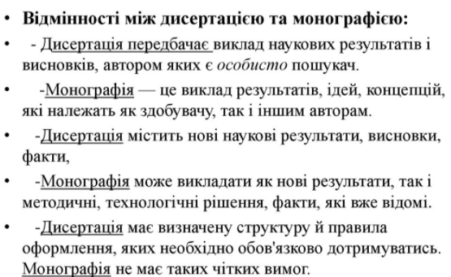

Slide 21
Стаття
Наукова стаття є одним із видів публікацій, в якій подаються проміжні або кінцеві результати, висвітлюються конкретні окремі питання за темою дослідження, фіксується науковий пріоритет автора, робить її матеріал надбанням фахівців.

Slide 22
Стаття має просту структуру:
вступ (постановка наукової проблеми, актуальність, зв´язок з найважливішими завданнями, що постають перед Україною, значення для розвитку певної галузі науки);
основні дослідження і публікації з проблеми, за останній час, на яких спирається автор, проблеми виділення невирішених питань, яким присвячена стаття;
формулювання мети статті (постановка завдання) - висловлюється головна ідея даної публікації, яка суттєво відрізняється від сучасних уявлень про проблему, доповнює або поглиблює вже відомі підходи; звертається увага на введення до наукового обігу нових фактів, висновків, рекомендацій, закономірностей або уточнення відомих раніше, але недостатньо вивчених. Мета статті випливає з постановки наукової проблеми та огляду основних публікацій з тем;
виклад змісту власного дослідження – основна частина статті. В ній висвітлюються основні положення і результати наукового дослідження, особисті ідеї, думки, отримані наукові факти, програма експерименту. Аналіз отриманих результатів, особистий внесок автора в реалізацію основних висновків тощо;
висновок, в якому формулюється основний умовивід автора, зміст висновків і рекомендацій, їх значення для теорії і практики, суспільна значущість та перспективи

Slide 23
При написанні наукової статті слід дотримуватись певних правил:
у правому верхньому куті розміщується прізвище та ініціали автора; за необхідністю вказуються відомості, що доповнюють дані про автора;
назва статті стисло відбиває її головну ідею, думку (краще до п´яти слів);
ініціали ставлять перед прізвищем;
слід уникати стилю наукового звіту;
недоцільно ставити риторичні запитання; більше користуватись розповідними реченнями;
не перевантажувати текст цифрами при переліках тих чи інших думок, положень, вимог;
прийнятним у тексті є використання словосполучень переліку: «спочатку», «зрозуміло що», «на початку», «спершу», «потім», «дійсно», «далі», «нарешті», «по-перше», «по-друге», «можливо», «задумкою», «заданими», «між іншим», «в зв´язку з тим», «на відміну», «поряд з цим» тощо;
цитати в статті використовуються дуже рідко (можна в дужках зробити посилання на ученого, який вперше дослідив проблему);
усі посилання на авторитети подаються на початку статті, основний обсяг присвячується викладу власних думок автора;
стаття має завершуватись конкретними висновками і рекомендаціями;
додається список використаних джерел.

Slide 24
Тези
Тези (від thesis – положення, твердження) – це коротко, точно, послідовно сформульовані ідеї, думки, положення наукової доповіді, повідомлення, статті або іншої наукової праці.
Тези доповіді – це опубліковані на початку наукової конференції (з´їзду, симпозіуму) матеріали попереднього характеру, що містять виклад основних аспектів наукової доповіді.
Обсяг тез може бути в межах 2-3 сторінки друкованого тексту

Slide 25
Алгоритм тези можна подати так:
теза - обґрунтування - доказ - аргумент - результат – перспектива
Тези доповіді оформляють згідно до вимог, наприклад:
у правому верхньому куті розміщують прізвище автора та його ініціали та доповнюють відомостями про нього;
назва тез доповіді коротко відображає головну ідею, думку, положення (2-5 слів);
послідовність викладу змісту може бути наступна: актуальність, проблеми; стан розробки проблеми в науці і практиці; основна ідея, положення, висновки дослідження; основні результати та їх практичне значення. В тезах зазвичай не використовують цитати, цифровий матеріал;
формулювання кожної тези починається з нового рядка, кожна теза має самостійну думку, висловлену в одному або кількох реченнях.

Slide 26
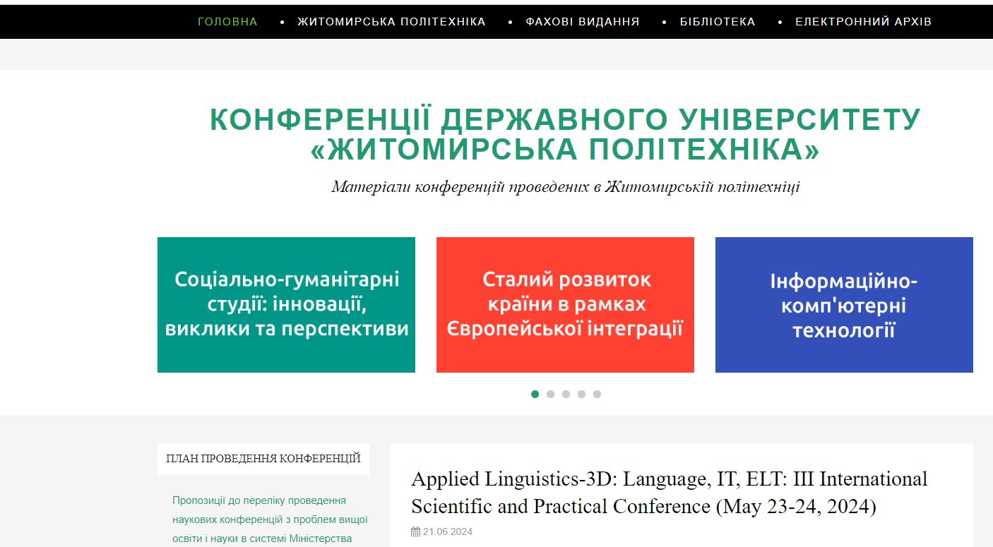
Тези доповідей – як матеріали конференцій Житомирської політехніки
https://conf.ztu.edu.ua/

Slide 27
4. Реферат, доповідь, книги
Реферат (лат, referre – доповідати, повідомляти) короткий виклад змісту одного або декількох документів з певної теми. При індивідуальній роботі з літературою реферат є короткий збагачений запис ідей з декількох джерел.
Часто реферат готують для того, щоб передати ці ідеї аудиторії.

Slide 28
Доповідь
Наукова доповідь – це публічно виголошене повідомлення, розгорнутий виклад певної наукової проблеми (теми, питання), одна із форм оприлюднення результатів наукової роботи, можливості за короткий проміжок часу «увійти» в наукове товариство за умови яскравого виступу.

Slide 29
Розрізняють такі види доповідей:
1. Звітні (узагальнення стану справ, ходу роботи за певний час);
2. Поточні (інформація про хід роботи);
3. На теми наукових досліджень (наукова доповідь).

Slide 30
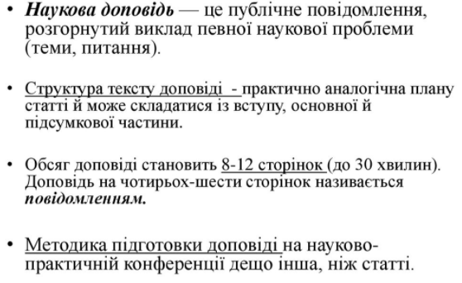
Наукова доповідь (допис)

Slide 31
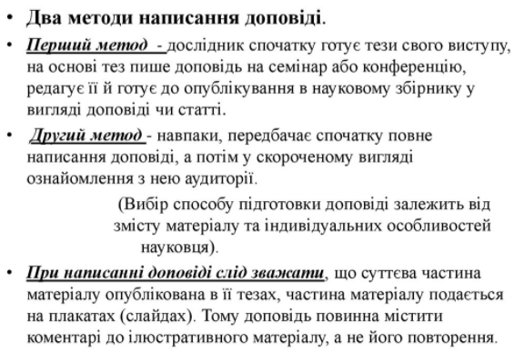
Написання доповіді

Slide 32
Результати наукового дослідження можуть завершуватись написанням книг, зокрема підручників і навчальних посібників.
Підручник – навчальне видання, що містить систематизований виклад змісту навчальної дисципліни, відповідає програмі та офіційно затверджений як такий вид видання.
Навчальний посібник – навчальне видання, що частково чи повністю замінює або доповнює підручник та офіційно затверджене як такий вид видання.

Slide 34
Певні труднощі у авторів виникають при визначенні обсягу праць, що зумовлено недостатнім знанням основних одиниць обчислення наукової інформації, поширюваних засобами друку.
До них належать:
Авторський аркуш;
Друкований аркуш;
Обліково-видавничий аркуш.

Slide 35
Авторський аркуш
Найбільш вживаним в практиці є авторський аркуш – це одиниця обсягу друкованого твору, що дорівнює 40.000 друкованих знаків (літери, цифри, розділові знаки, кожен пробіл між словами тощо), один авторський аркуш дорівнює 24 сторінкам машинописного тексту, надрукованого через 2 інтервали на стандартному аркуші формату А4.
Обсяг оригіналу в авторських аркушах можна приблизно визначити, розділивши загальну кількість сторінок машинописного тексту на 24.

Slide 36
Обліково-видавничий аркуш
Обліково-видавничий аркуш – це одиниця обліку друкованого твору, що дорівнює, як авторський аркуш, 40 000 друкованих знаків прозового тексту, 700 рядкам віршованого тексту або 3000 см2 рекламного ілюстрованого тексту.
В обліково-видавничих аркушах враховуються ті частини видання, які не є результатом авторської праці (видавнича анотація, зміст, вихідні відомості на обкладинці, справі, випускні дані, порядкові номери сторінок, редакційна передмова, рисунок та ін.).

Slide 37
Література
1. Юринець В. Є. Методологія наукових досліджень : навч. посібник / В. Є. Юринець. –Львів : ЛНУ імені Івана Франка, 2018. – 178 с.
2. Антонюк В.С. Полонський Л.Г., Аверченков В.І. Методологія наукових досліджень : навч. посібник, 2019. – 276 с.
3. Данильян О. Г. Методологія наукових досліджень : підручник / О. Г. Данильян, О. П. Дзьобань. – Харків : Право, 2019. – 368 с
3. https://ms.detector.media
4. https://library.gov.ua/naukova-publikatsiia-mify-ta-realnist
5. Бібліотека Державного університету «Житомирська політехніка» https://lib.ztu.edu.ua/
6. «Технічна інженерія» http://ten.ztu.edu.ua/
7. Редакційно-видавничий сектор https://lib.ztu.edu.ua/?q=ua/redakciyno-vydavnychyy-sektor
8. Матеріали конференцій проведених в Житомирській політехніці https://conf.ztu.edu.ua/

